Slide 1

Statystyczna analiza danych
Wykład 8 (2)

Slide 2
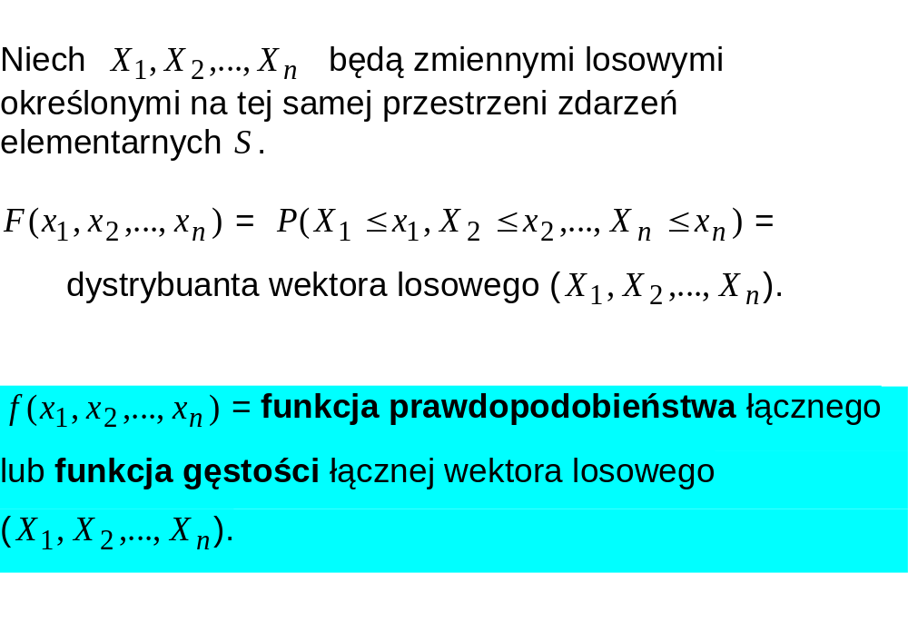
Ciągi zmiennych losowych
Statystyczna analiza danych w praktyce

Slide 3
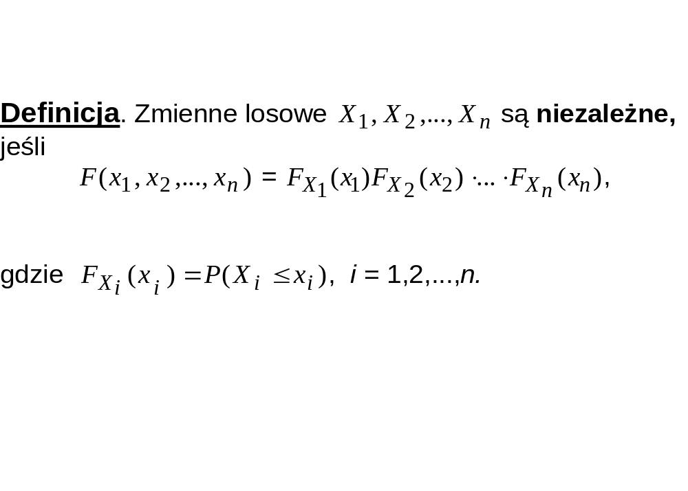
Statystyczna analiza danych w praktyce

Slide 4
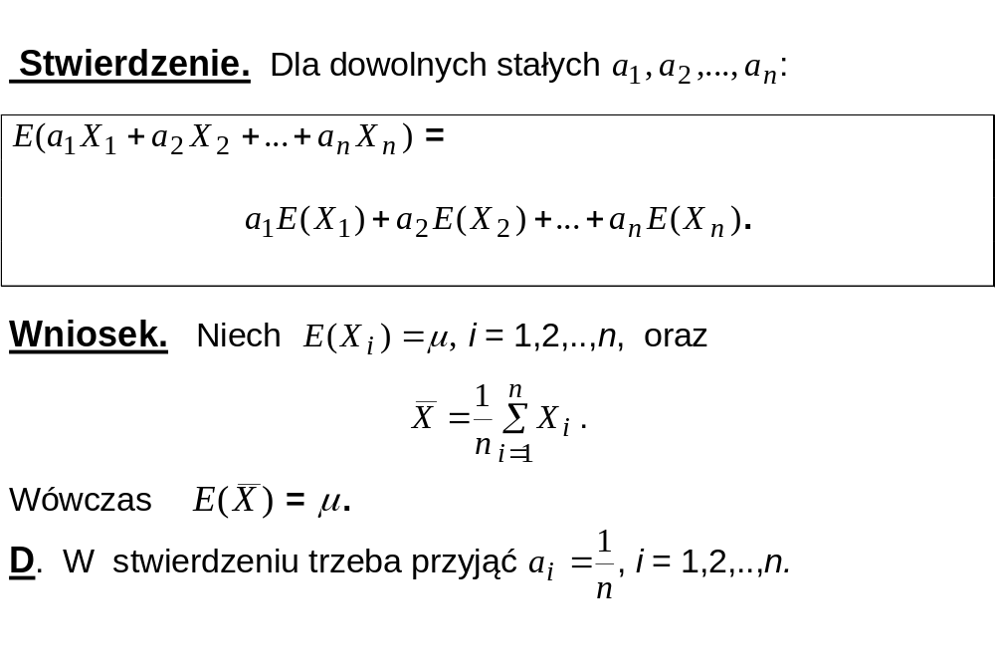
Statystyczna analiza danych w praktyce

Slide 5
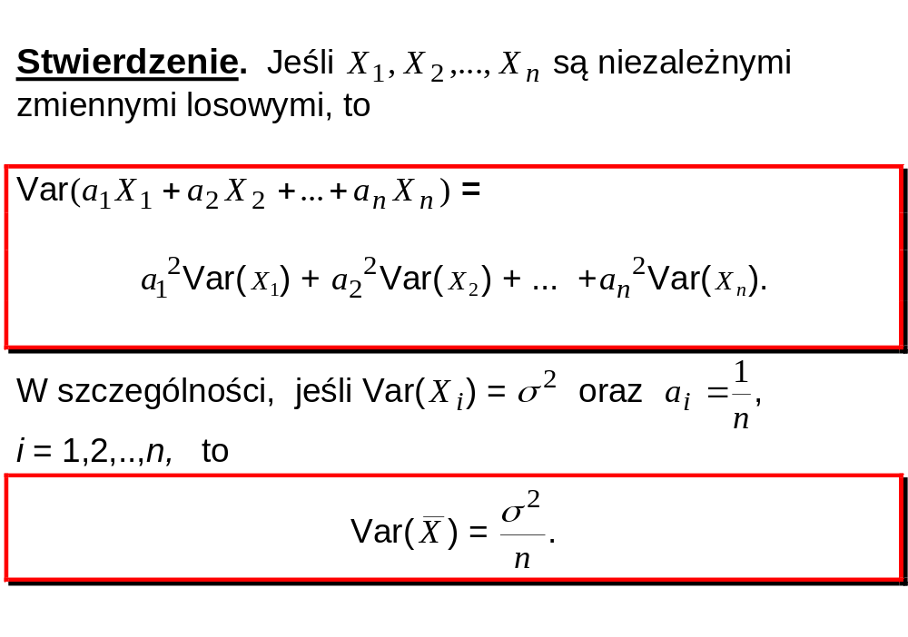
Statystyczna analiza danych w praktyce

Slide 6
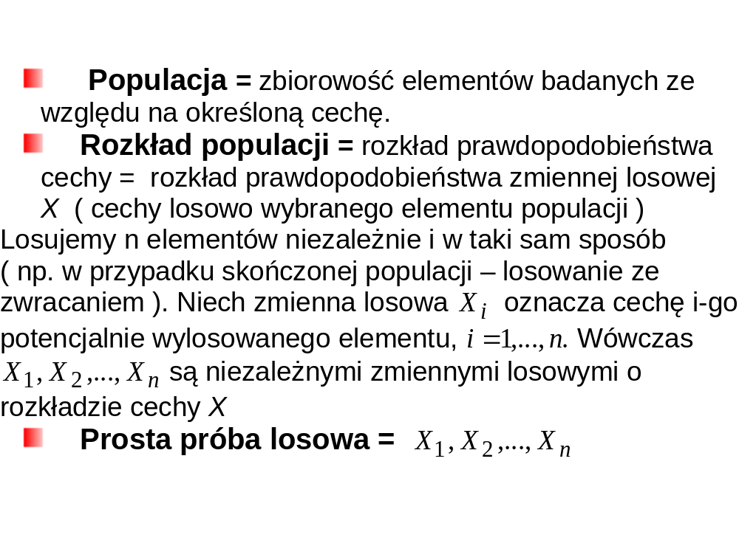
Podstawy wnioskowania statystycznego
Statystyczna analiza danych w praktyce

Slide 7
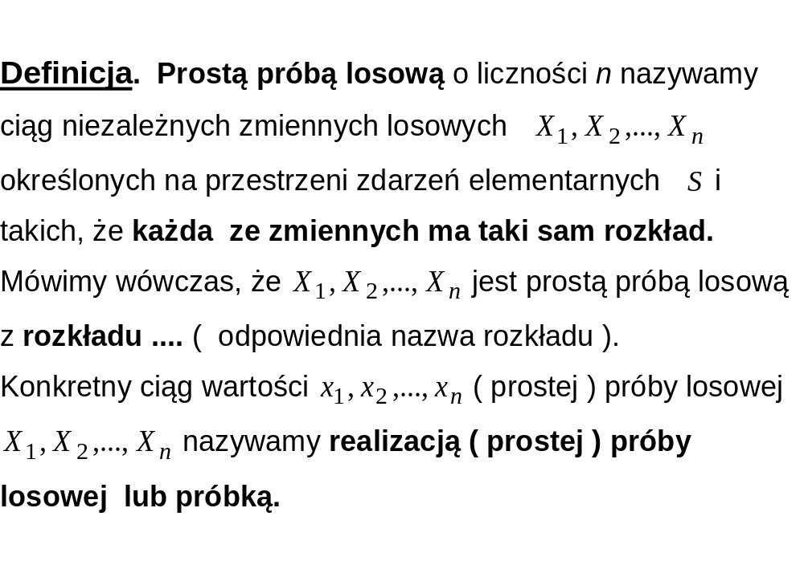
Statystyczna analiza danych w praktyce

Slide 8
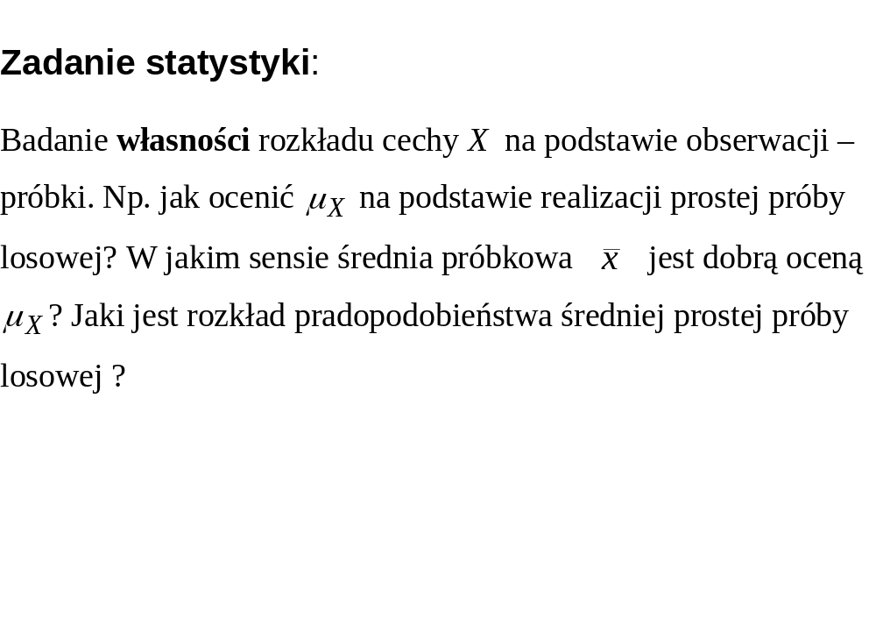
Statystyczna analiza danych w praktyce

Slide 9
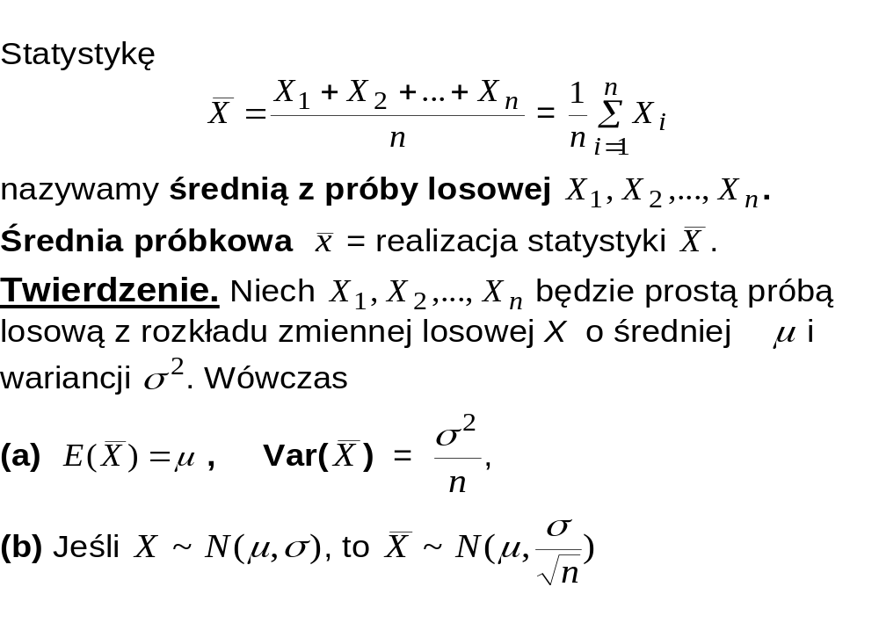
Statystyczna analiza danych w praktyce

Slide 10
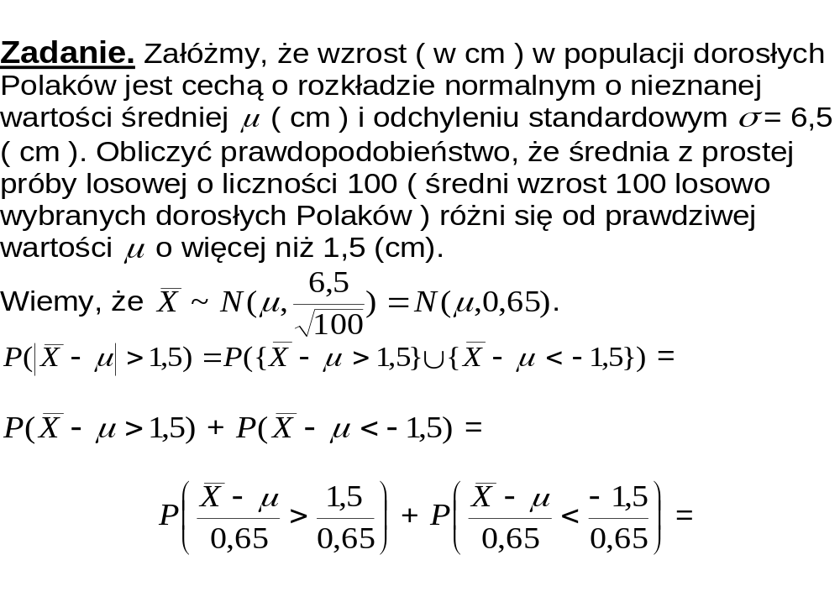
Statystyczna analiza danych w praktyce

Slide 11
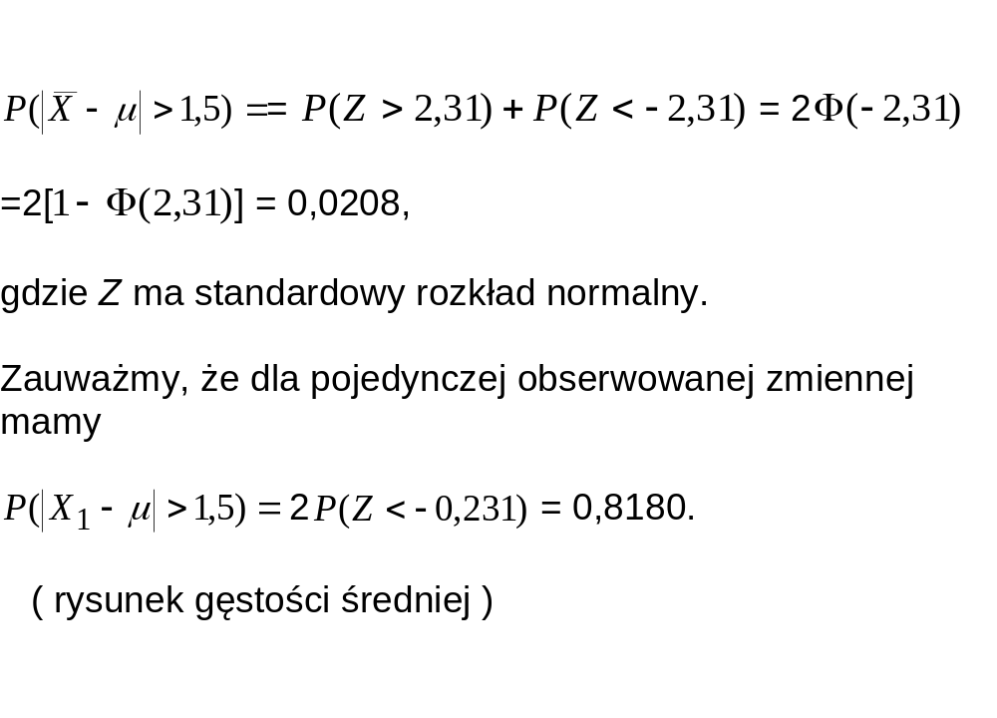
Statystyczna analiza danych w praktyce

Slide 12
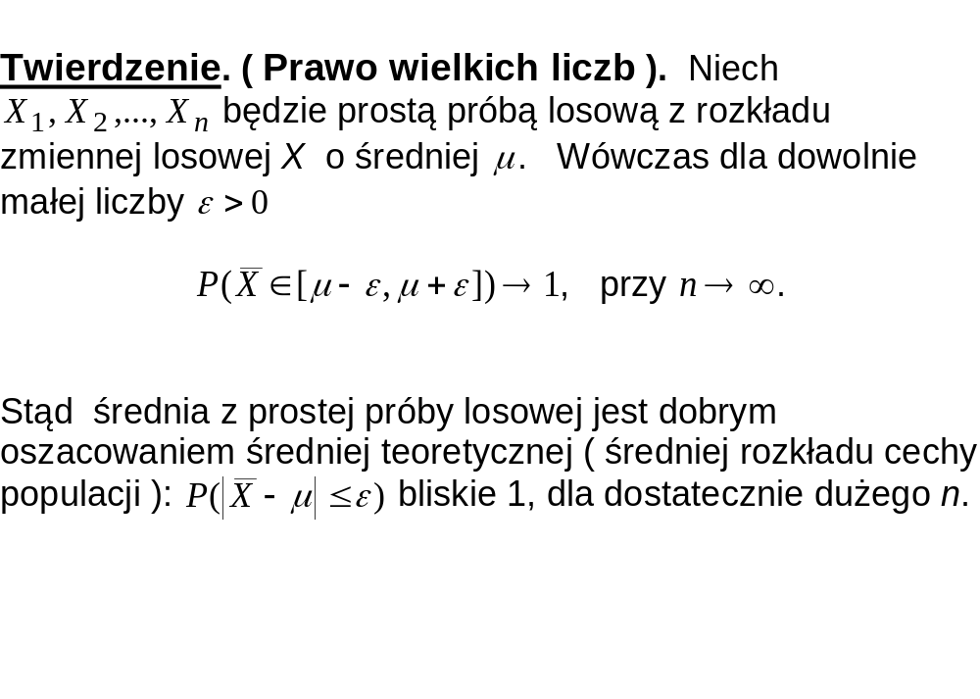
Prawo wielkich liczb
Statystyczna analiza danych w praktyce

Slide 13
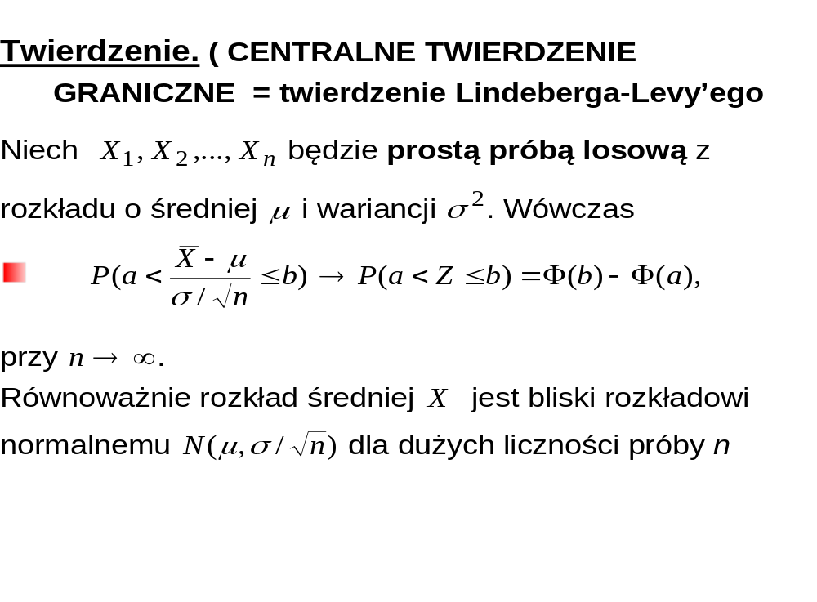
Centralne twierdzenie graniczne
Statystyczna analiza danych w praktyce

Slide 14
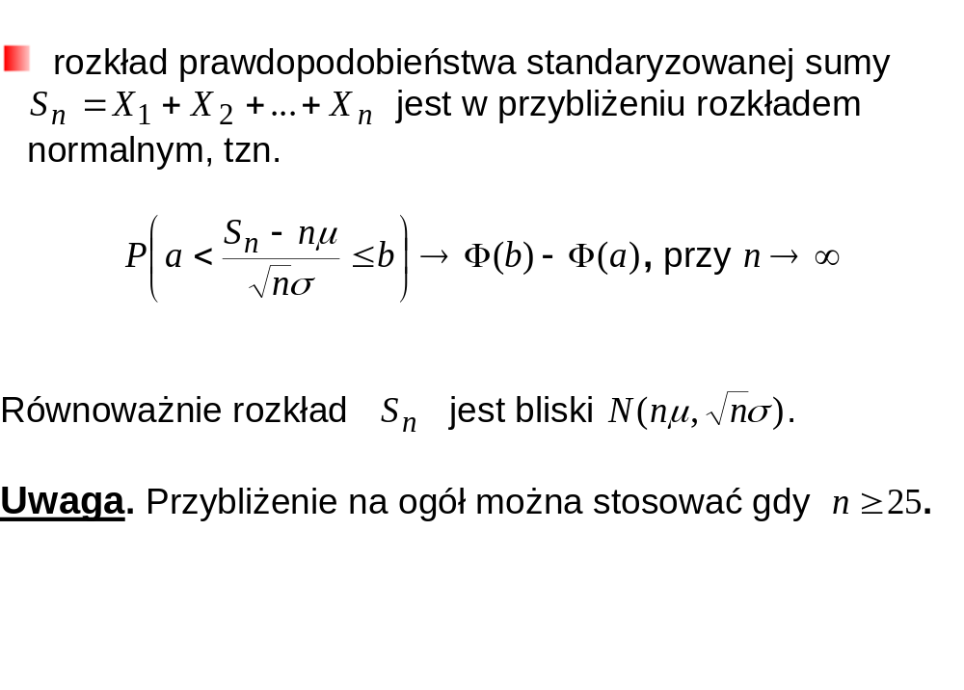
Statystyczna analiza danych w praktyce

Slide 15
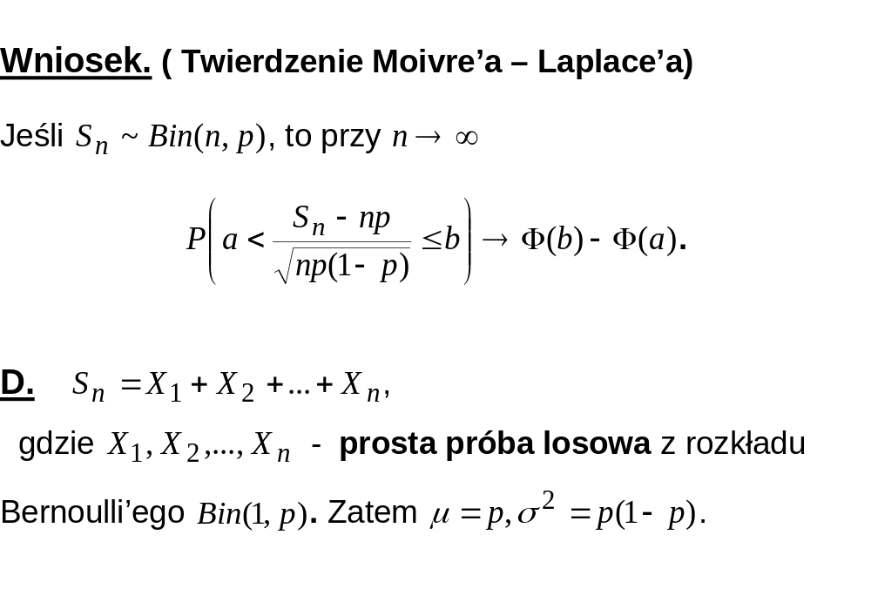
Statystyczna analiza danych w praktyce

Slide 16
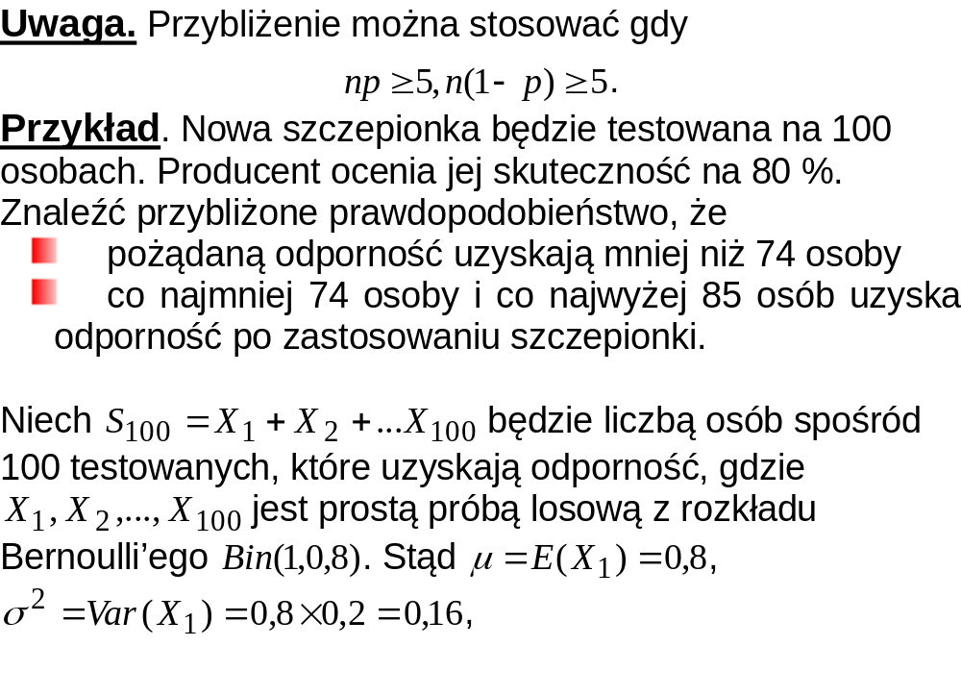
Statystyczna analiza danych w praktyce

Slide 17
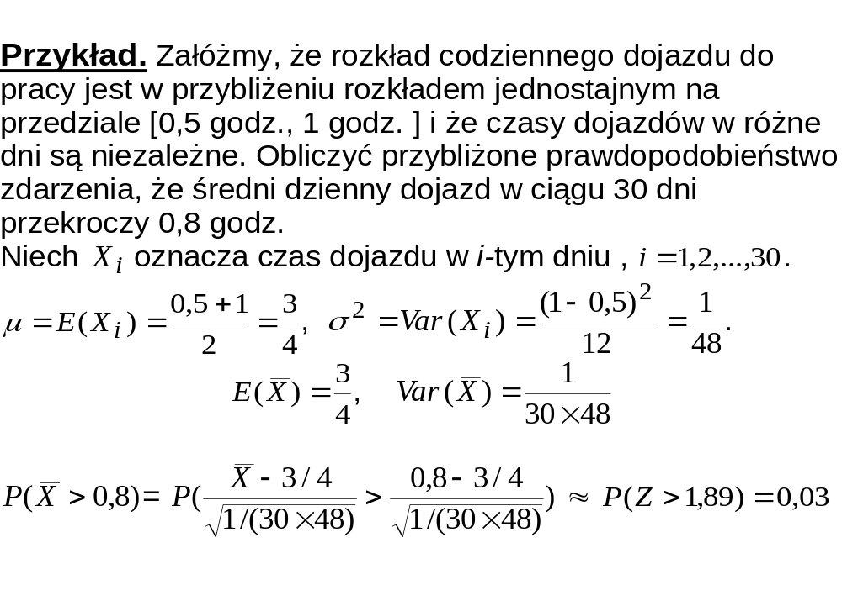
Statystyczna analiza danych w praktyce

Slide 18
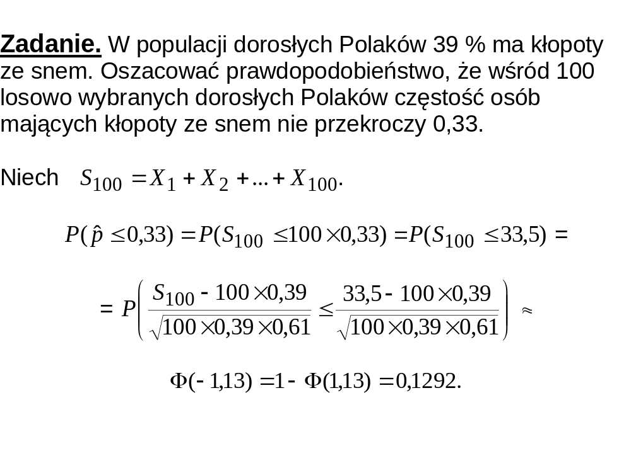
Statystyczna analiza danych w praktyce

Slide 19
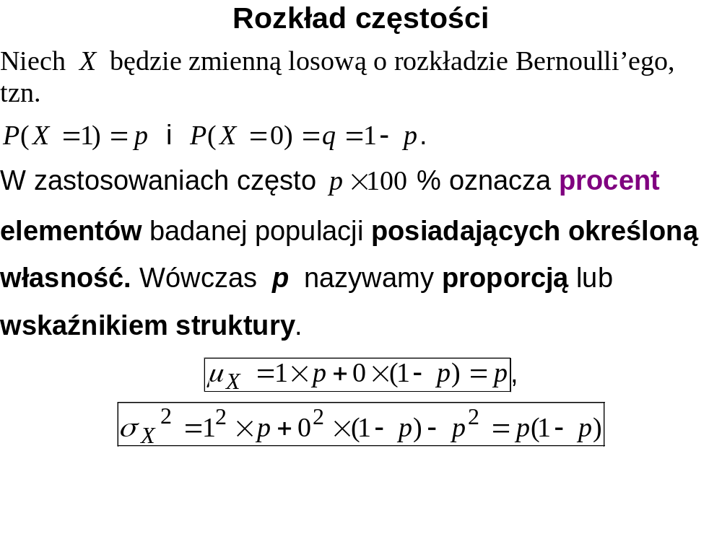
Statystyczna analiza danych w praktyce

Slide 20
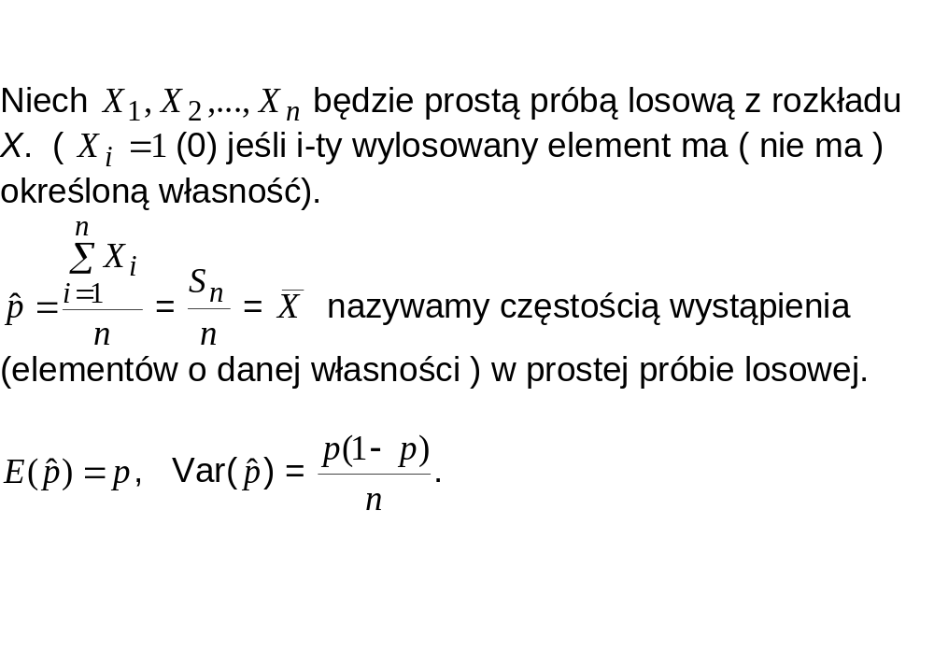
Statystyczna analiza danych w praktyce

Slide 21
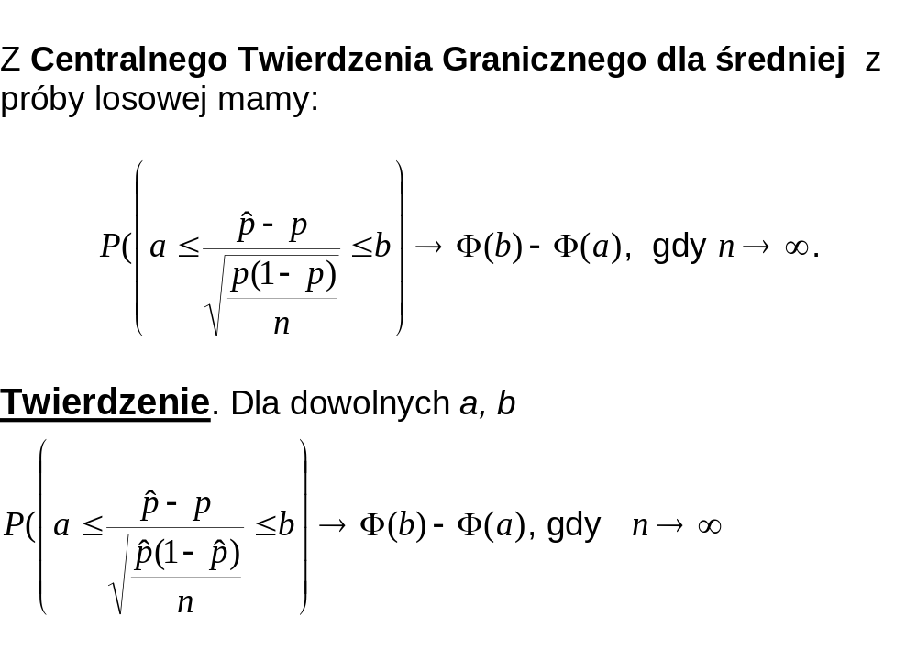
Statystyczna analiza danych w praktyce

